Slide 1
সবাইকে শুভেচ্ছা

Slide 2
শিক্ষক পরিচিতি
মারুফা আক্তার
সহকারী শিক্ষক
নানিয়ারচর পুনর্বাসন সপ্রাবি।
নানিয়ারচর,রাঙ্গামাটি।

Slide 3
আবেগ সৃষ্টি
ভিডিও

Slide 4
পাঠ পরিচিতি
বিষয়ঃপ্রাক বাংলা
শ্রেণিঃপ্রাক-প্রাথমিক
অধ্যায়ঃ ৭

Slide 5
আজকের পাঠ
বর্ণমালা পরিচিতি

Slide 6
আজকের পাঠের পাঠ্যাংশ
ব্যঞ্জনবর্ণ (পৃঃ৫২-৫৪)

Slide 7
শিখনফল
৩.৩.৬ ধ্বনির প্রতীক (বর্ণ) লিখতে পারবে। ৩.৩.৭ দুই বা তিন বর্ণের পরিচিত সরল শব্দ লিখতে পারবে।

Slide 8
ব্যঞ্জনবর্ণ গুলো চিনে নিই

Slide 9
ত
দ
থ
ধ
ন

Slide 10
ব্যঞ্জনবর্ণ দিয়ে শব্দ পড়ি

Slide 11
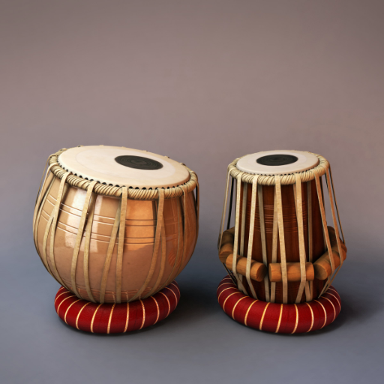
ত
ত - তবলা

Slide 12
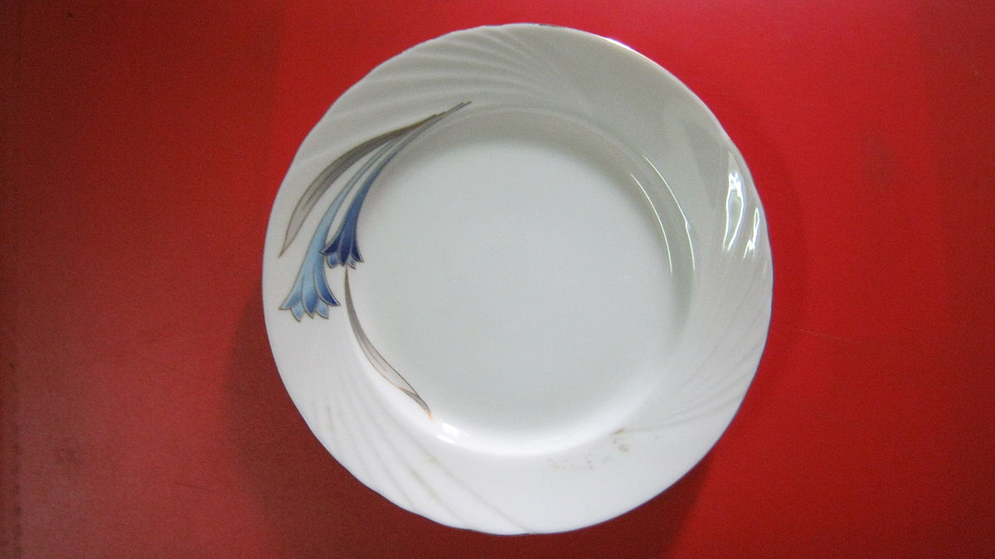
থ
থ - থালা

Slide 13
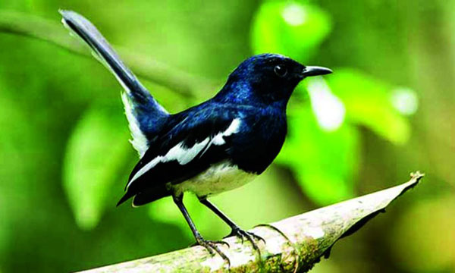
দ
দ - দোয়েল

Slide 14
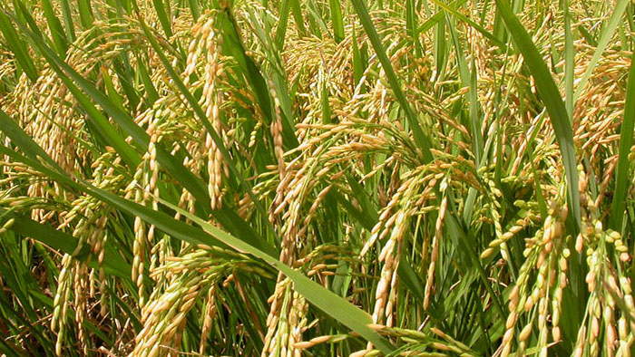
ধ
ধ - ধান

Slide 15
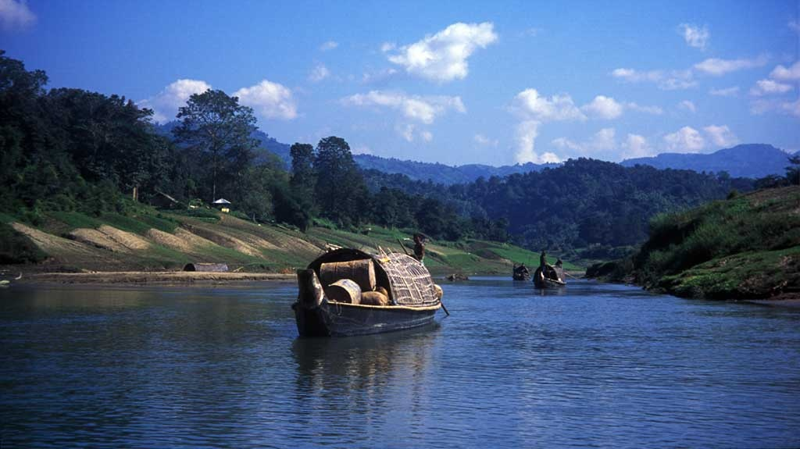
ন
ন - নদী

Slide 16
বর্ণ দিয়ে শব্দগুলো পড়ি ও লিখি

Slide 17
ত - তবলা
থ - থালা
দ - দোয়েল
ধ - ধান
ন - নদী

Slide 18
বলতো আজ আমরা কি কি জানলাম?
হ্যাঁ শিক্ষার্থীরা তোমরা ঠিক বলেছ, আজ আমরা নতুন বর্ণ চিনেছি, বর্ণ দিয়ে নতুন শব্দ পড়েছি ও লিখেছি।

Slide 19
বাড়ির কাজ
ট, ঠ, ড, ঢ, ণ ব্যঞ্জনবর্ণ দিয়ে তোমাদের বইয়ে আরো একটি করে নতুন শব্দ আছে। নতুন শব্দগুলো খাতায় লিখে আনবে।

Slide 20
পাঠে অংশগ্রহন করায় সবাইকে ধন্যবাদ

